Slide 1
Пәні:
математика
Сынып:
5
Тоқсан:
II
Ұстаздың аты-жөні:

Slide 2

Аралас сандарды азайту
Бүгінгі сабақта:
Аралас сандарды азайту алгоритмімен танысасыздар;
Аралас сандарды азайтуды үйренесіздер.

Slide 3

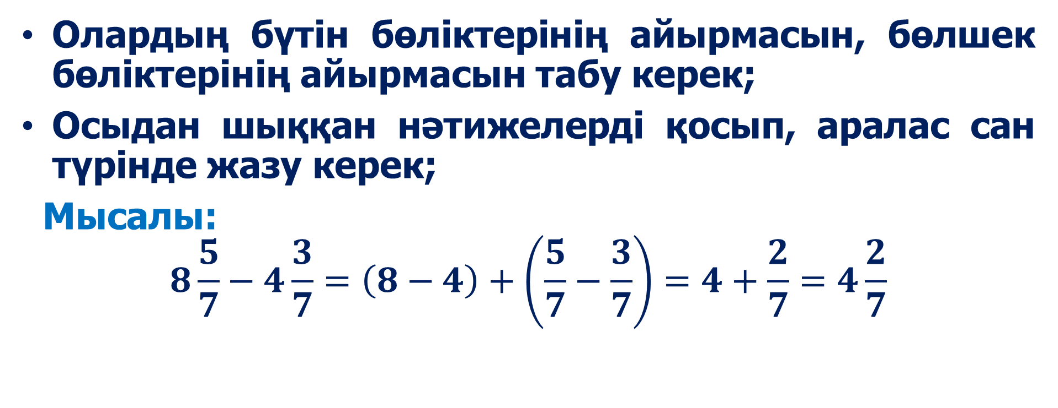
Бөлімдері бірдей аралас сандарды азайту үшін:
Олардың бүтін бөліктерінің айырмасын, бөлшек бөліктерінің айырмасын табу керек;
Осыдан шыққан нәтижелерді қосып, аралас сан түрінде жазу керек;
Мысалы:
$$8\frac{5}{7}−4\frac{3}{7}=\left(8−4\right)+\left(\frac{5}{7}−\frac{3}{7}\right)=4+\frac{2}{7}=4\frac{2}{7}$$

Slide 4
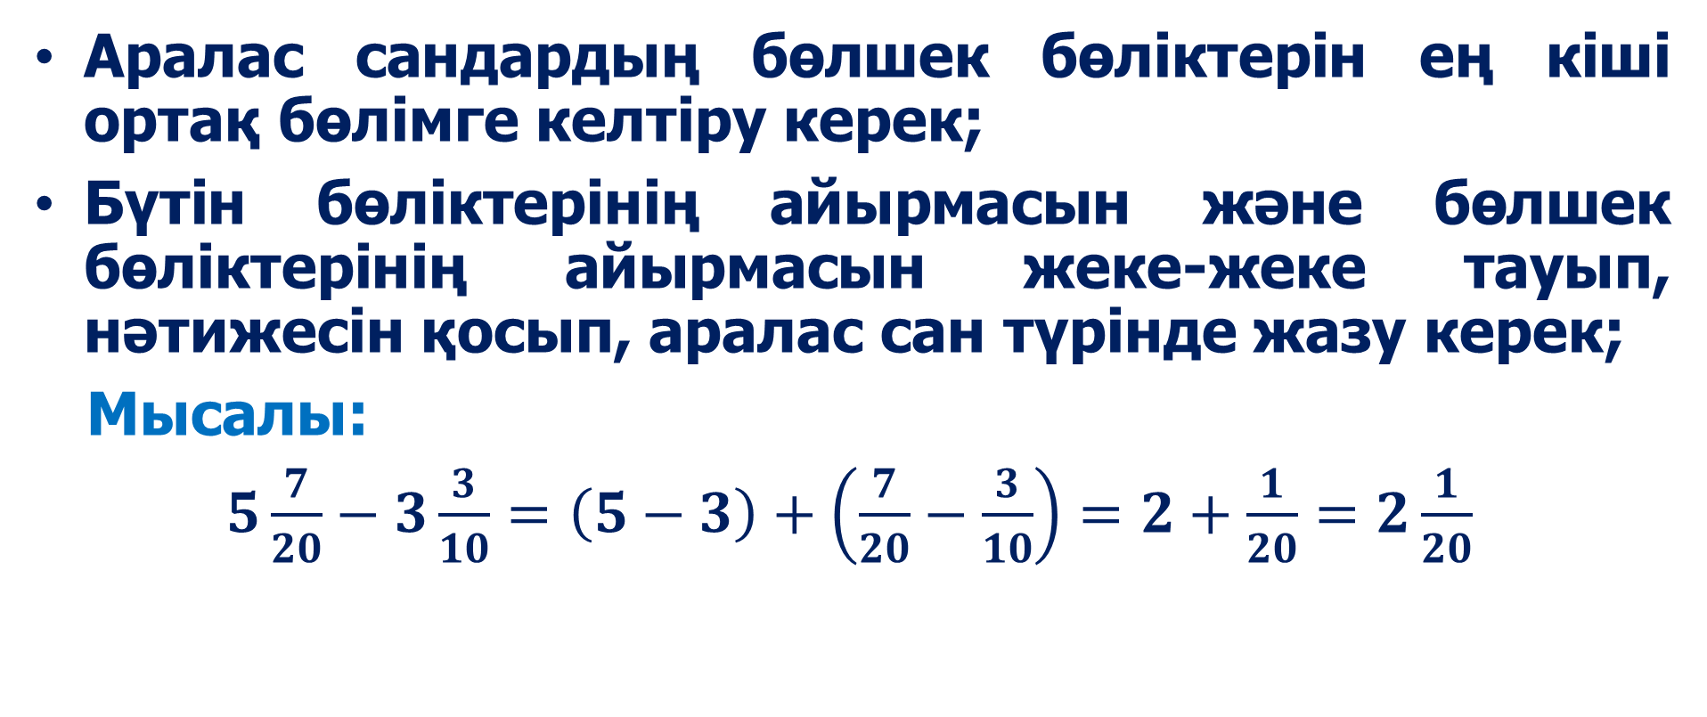
Бөлімдері әртүрлі аралас сандарды азайту үшін:
Аралас сандардың бөлшек бөліктерін ең кіші ортақ бөлімге келтіру керек;
Бүтін бөліктерінің айырмасын және бөлшек бөліктерінің айырмасын жеке-жеке тауып, нәтижесін қосып, аралас сан түрінде жазу керек;
Мысалы:
$5\frac{7}{20}−3\frac{3}{10}=\left(5−3\right)+\left(\frac{7}{20}−\frac{3}{10}\right)=2+\frac{1}{20}=2\frac{1}{20}$
1
2

Slide 5

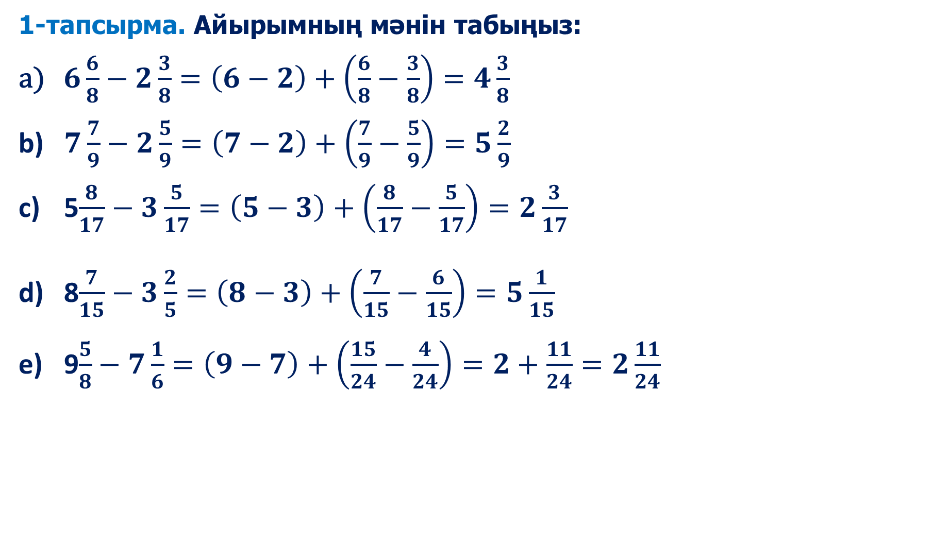
1-тапсырма. Айырымның мәнін табыңыз:
$6\frac{6}{8}−2\frac{3}{8}=\left(6−2\right)+\left(\frac{6}{8}−\frac{3}{8}\right)=4\frac{3}{8}$
$7\frac{7}{9}−2\frac{5}{9}=\left(7−2\right)+\left(\frac{7}{9}−\frac{5}{9}\right)=5\frac{2}{9}$
5$\frac{8}{17}−3\frac{5}{17}=\left(5−3\right)+\left(\frac{8}{17}−\frac{5}{17}\right)=2\frac{3}{17}$
8$\frac{7}{15}−3\frac{2}{5}=\left(8−3\right)+\left(\frac{7}{15}−\frac{6}{15}\right)=5\frac{1}{15}$
9$\frac{5}{8}−7\frac{1}{6}=\left(9−7\right)+\left(\frac{15}{24}−\frac{4}{24}\right)=2+\frac{11}{24}=2\frac{11}{24}$
1
3
3
4

Slide 6
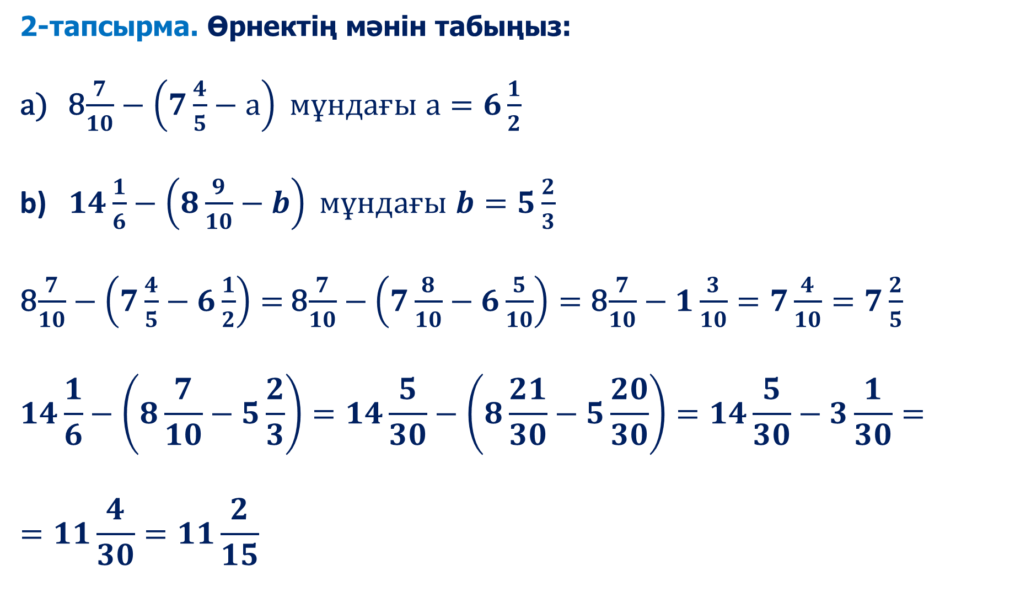
2-тапсырма. Өрнектің мәнін табыңыз:
8$\frac{7}{10}−\left(7\frac{4}{5}−а\right) мұндағы а=6\frac{1}{2}$
$14\frac{1}{6}−\left(8\frac{9}{10}−b\right) мұндағы b=5\frac{2}{3}$
8$\frac{7}{10}−\left(7\frac{4}{5}−6\frac{1}{2}\right)=$ 8$\frac{7}{10}−$ $\left(7\frac{8}{10}−6\frac{5}{10}\right)=$ 8$\frac{7}{10}−1\frac{3}{10}=7\frac{4}{10}=7\frac{2}{5}$
$$14\frac{1}{6}−\left(8\frac{7}{10}−5\frac{2}{3}\right)=14\frac{5}{30}−\left(8\frac{21}{30}−5\frac{20}{30}\right)=14\frac{5}{30}−3\frac{1}{30}==11\frac{4}{30}=11\frac{2}{15}$$
1
2
5
5
3
10

Slide 7
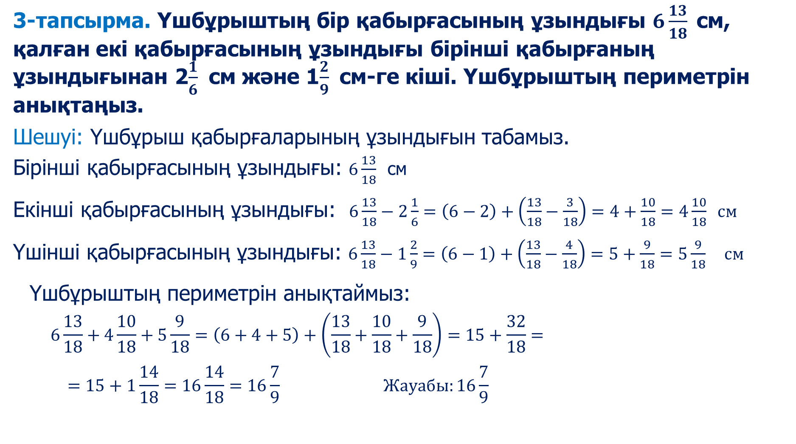
3-тапсырма. Үшбұрыштың бір қабырғасының ұзындығы $6\frac{13}{18}$см, қалған екі қабырғасының ұзындығы бірінші қабырғаның ұзындығынан 2$\frac{1}{6}$ см және 1$\frac{2}{9}$ см-ге кіші. Үшбұрыштың периметрін анықтаңыз.
Шешуі: Үшбұрыш қабырғаларының ұзындығын табамыз.
Бірінші қабырғасының ұзындығы: $6\frac{13}{18}$ см
Екінші қабырғасының ұзындығы: $6\frac{13}{18}−2\frac{1}{6}=\left(6−2\right)+\left(\frac{13}{18}−\frac{3}{18}\right)=4+\frac{10}{18}=4\frac{10}{18} см$
Үшінші қабырғасының ұзындығы: $6\frac{13}{18}−1\frac{2}{9}=\left(6−1\right)+\left(\frac{13}{18}−\frac{4}{18}\right)=5+\frac{9}{18}=5\frac{9}{18} см$
Үшбұрыштың периметрін анықтаймыз:
$$6\frac{13}{18}+4\frac{10}{18}+5\frac{9}{18}=\left(6+4+5\right)+\left(\frac{13}{18}+\frac{10}{18}+\frac{9}{18}\right)=15+\frac{32}{18}=$$
$$=15+1\frac{14}{18}=16\frac{14}{18}=16\frac{7}{9} Жауабы:16\frac{7}{9}$$

Slide 8

Қорытынды:
Бүгінгі сабақта:
Аралас сандарды азайту алгоритмімен таныстыңыздар;
Аралас сандарды азайтуды үйрендіңіздер.

